Slide 1
Филологическое направление школьного лагеря
Руководитель: Кирпичева Л.Р.
МОУ Ишненская СОШ, 2012

Slide 2
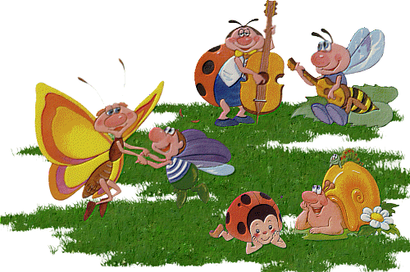
Список учащихся филологического лагеря
Ботова Арина
Булискерия Инесса
Гаврилова Надежда
Гундорова Алина
Жилякова Марина
Захарычев Михаил
Карп Ксения
Кирик Никита
Костин Петр
Красотина Анастасия
Мышаев Никита
Надарейшвили Диана
Павлова Наталья
Хомченко Екатерина

Slide 3
1 июня
День открытия лагеря

Slide 4
4 июня
Работа над проектом

Slide 5
5июня
Работа над проектом

Slide 6
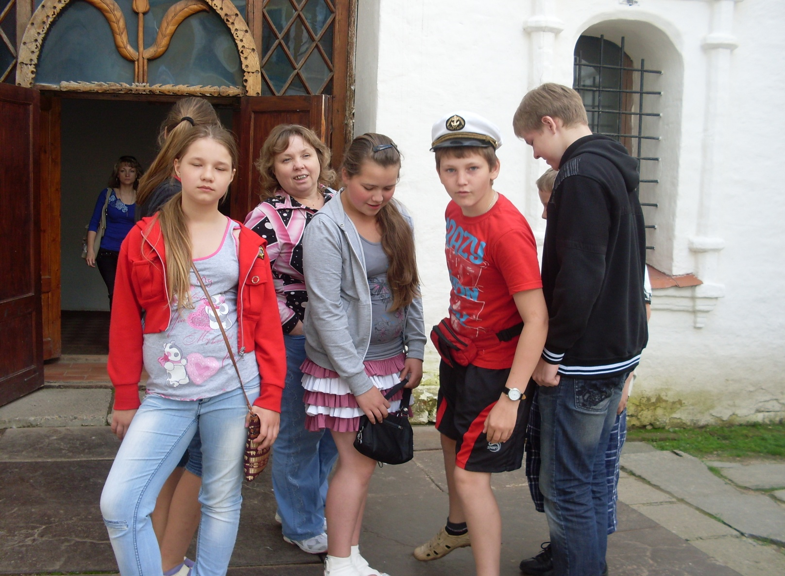
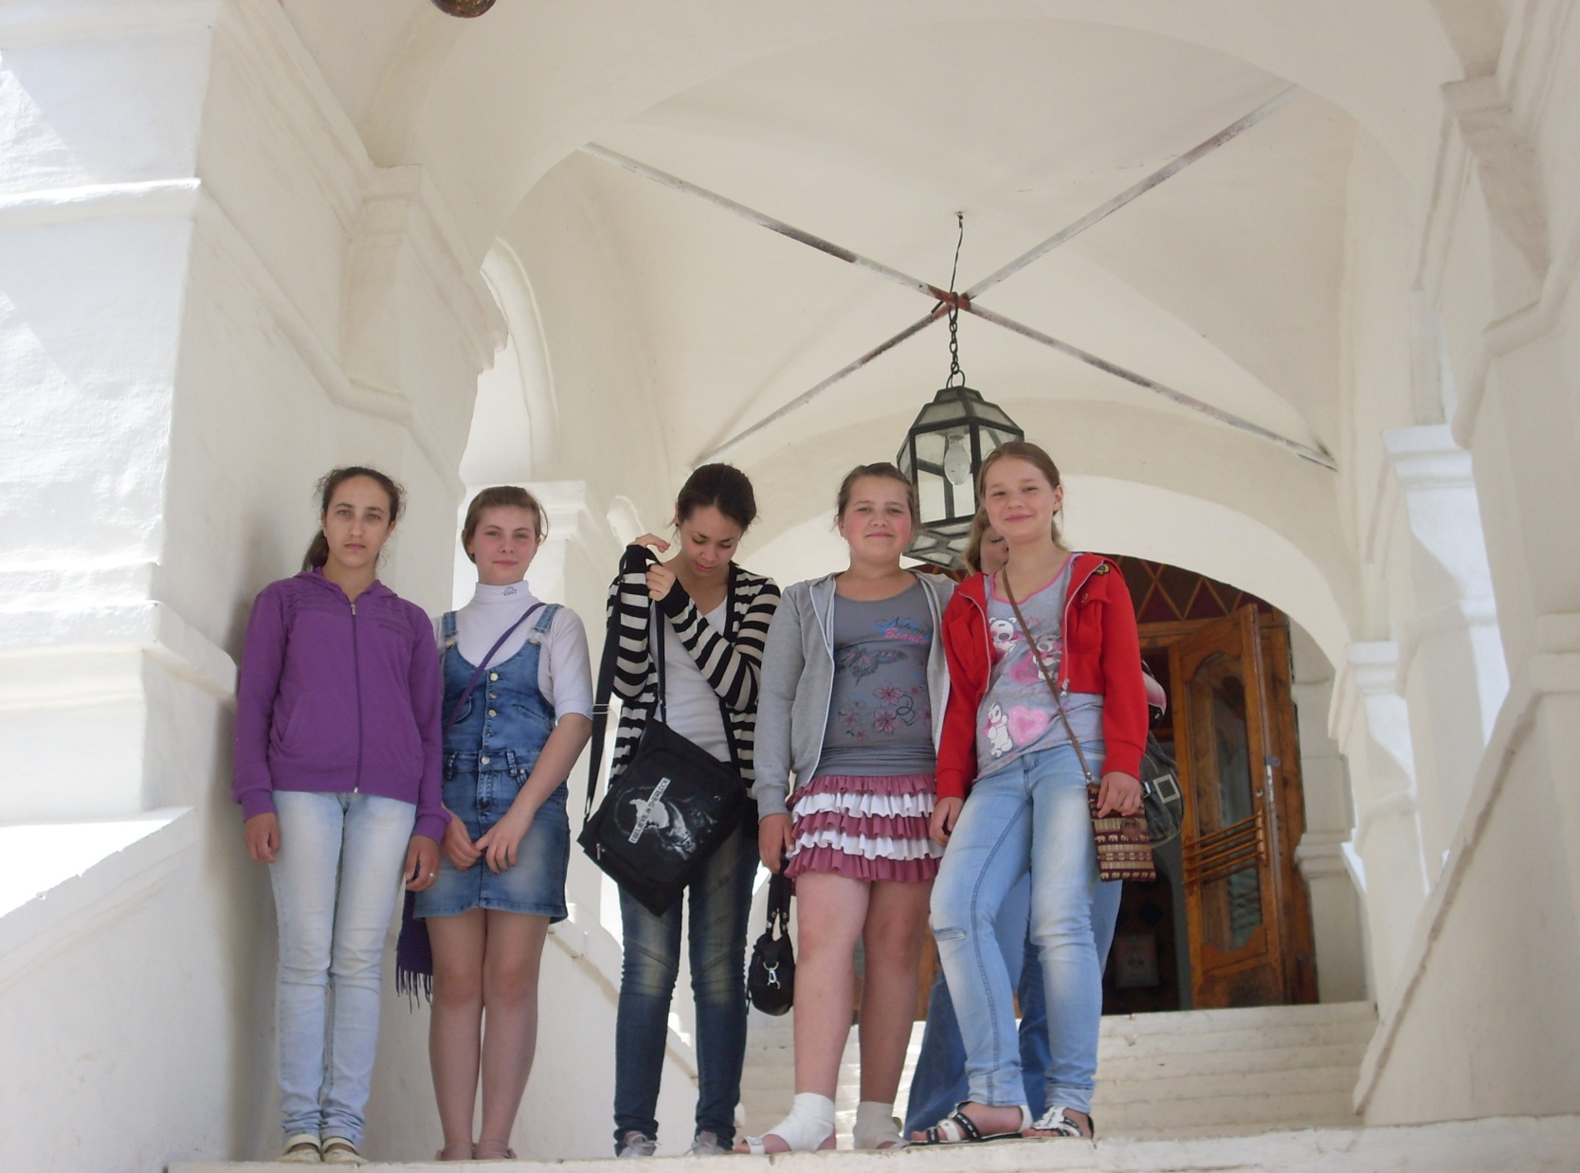
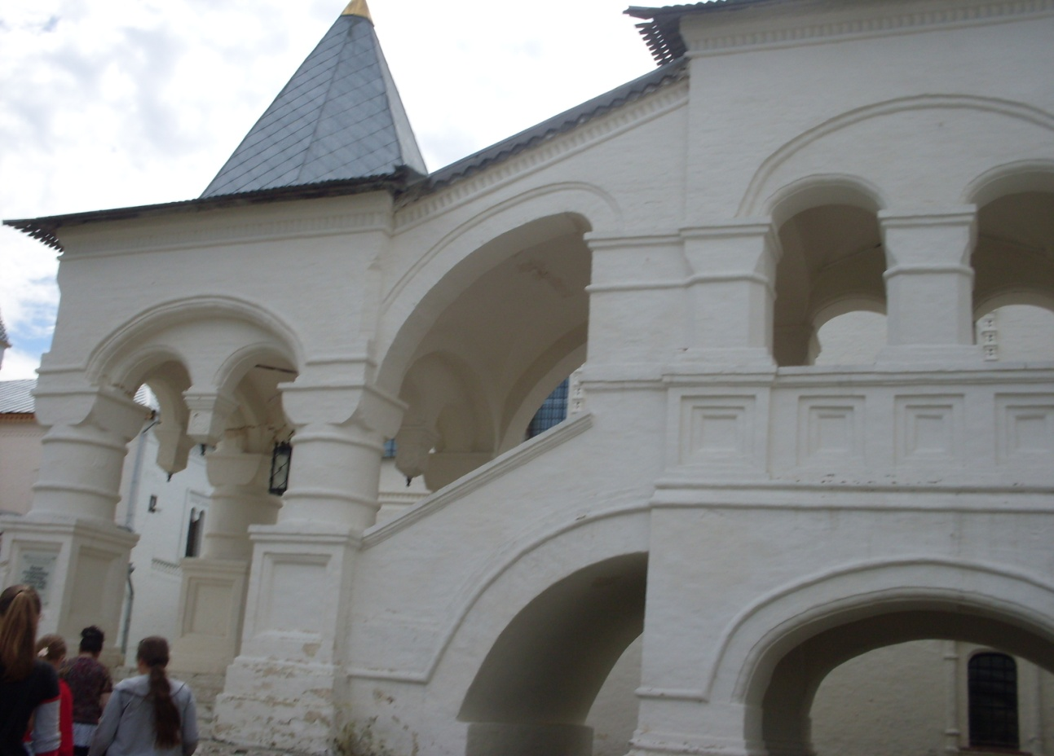
6 июня
Экскурсия в Ростовский кремль. Посещение выставки «Современное искусство»

Slide 7
7 июня
Работа над проектом

Slide 8
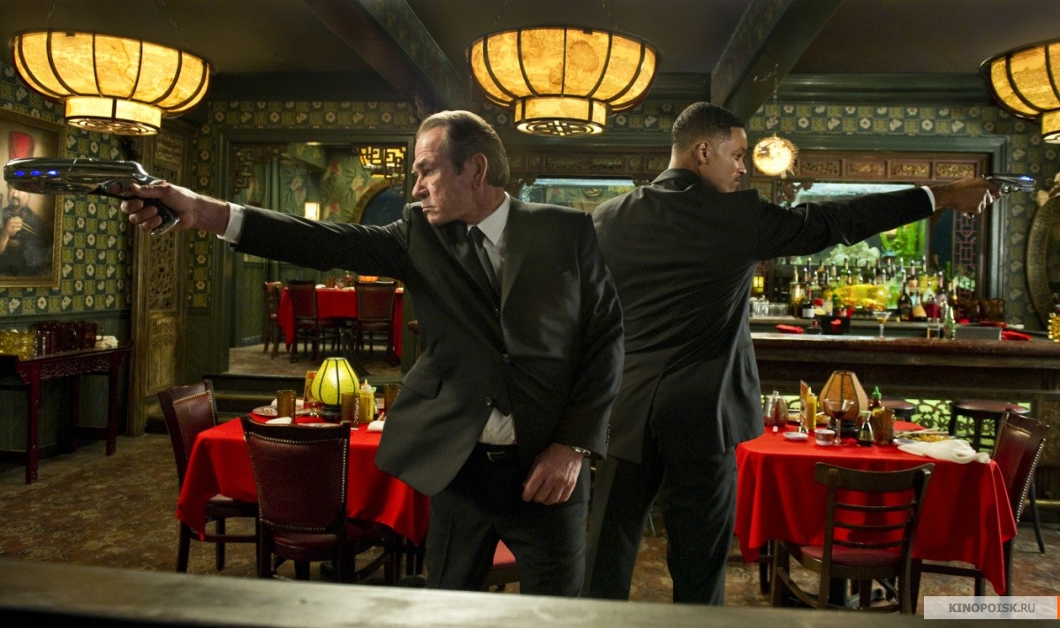
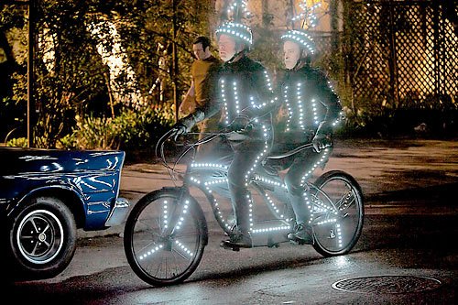
8 июня
Поездка в кинотеатр города Ярославля.
Просмотр 3Д фильма «Люди в черном» -3

Slide 9
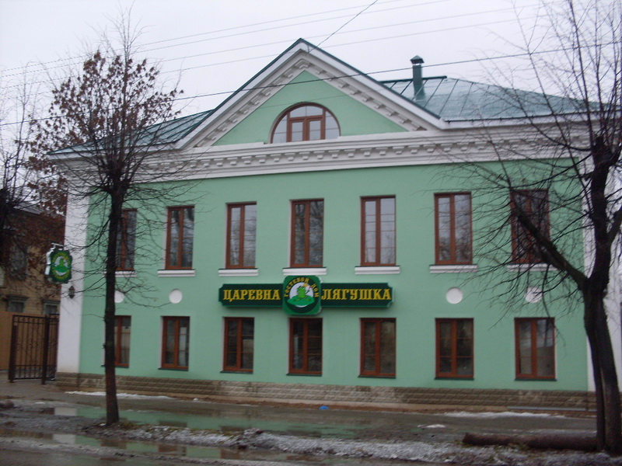
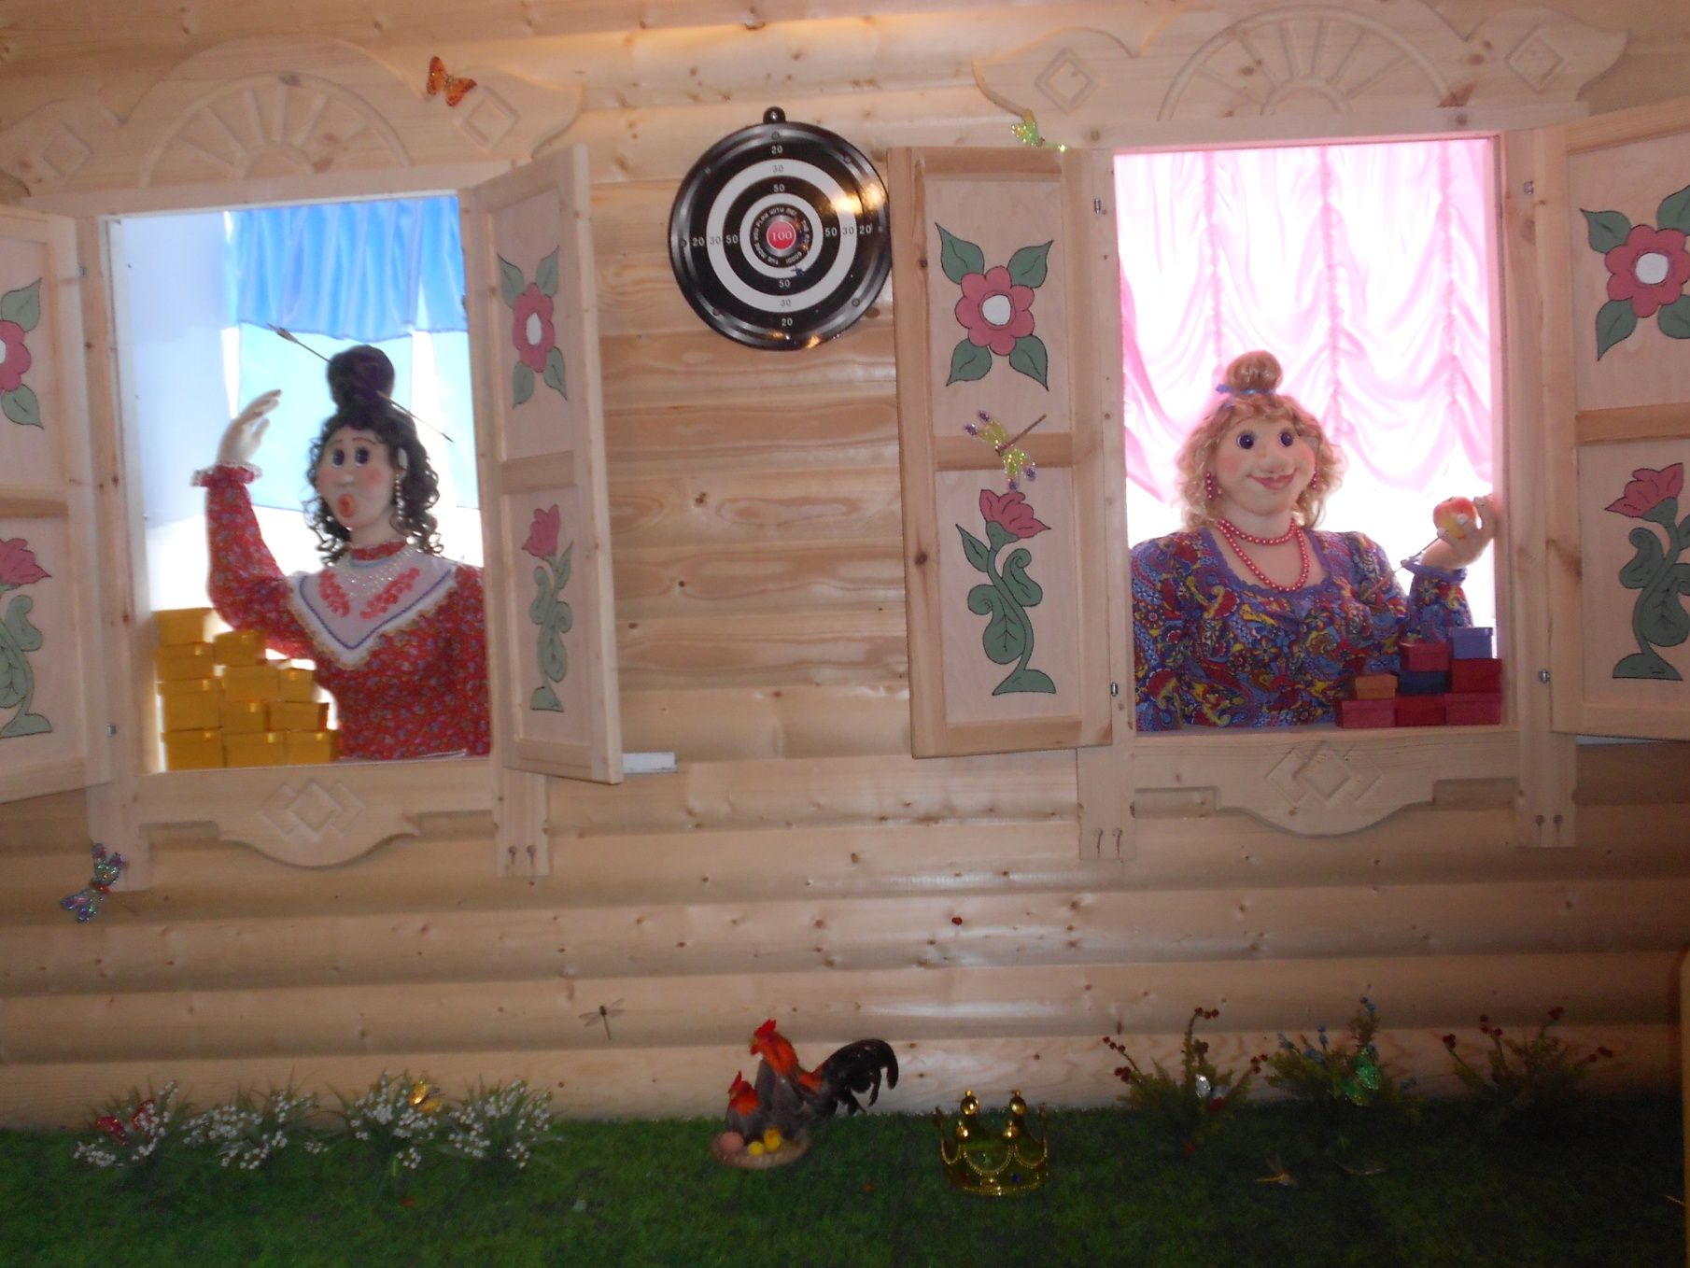
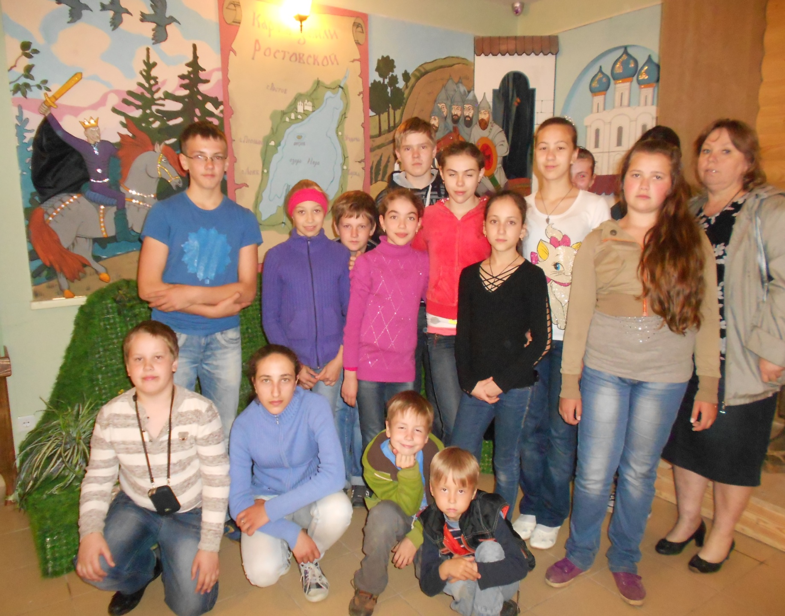
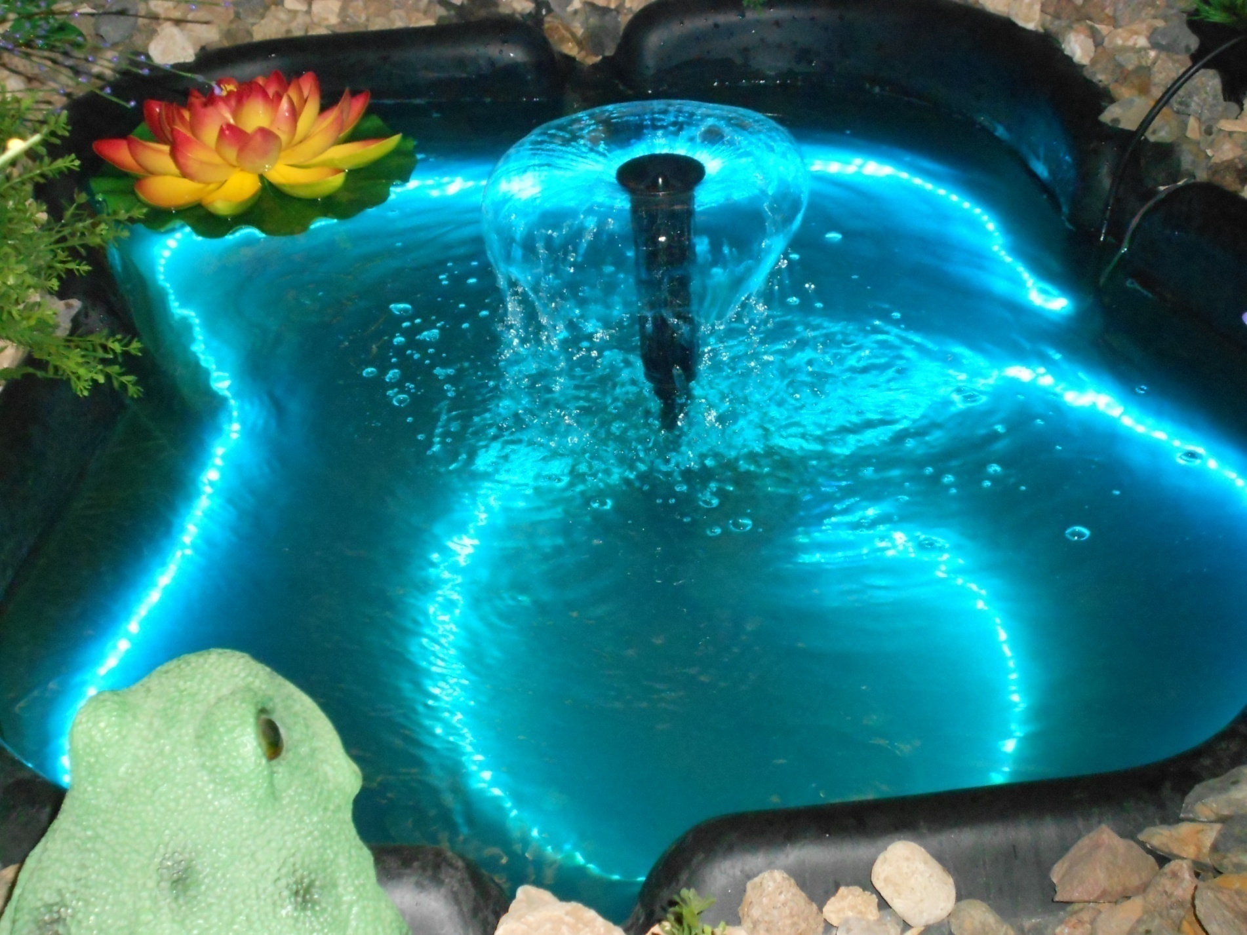
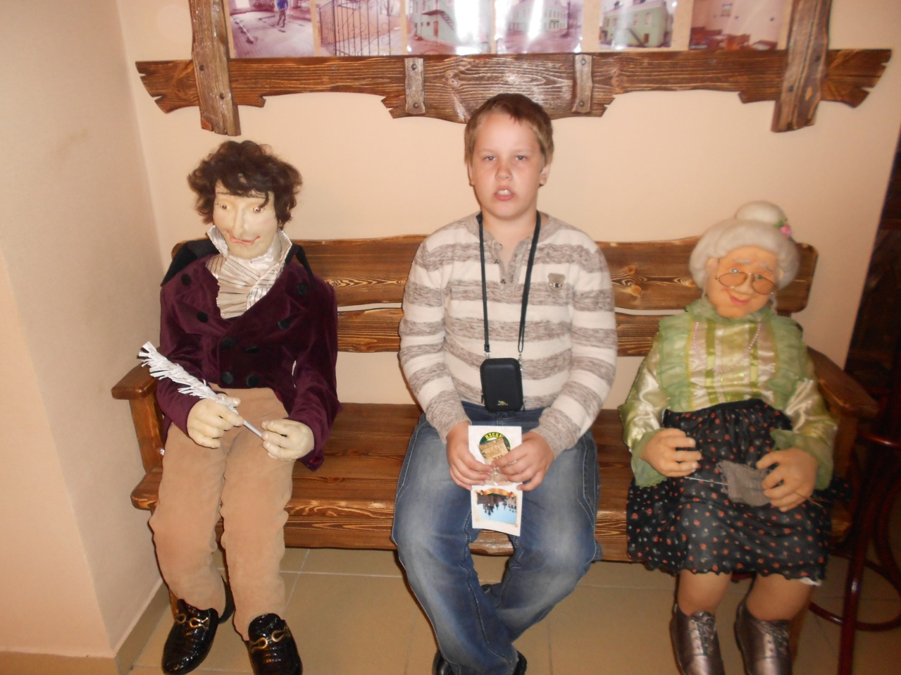
9 июня
Экскурсия в Музей Царевны-лягушки

Slide 10
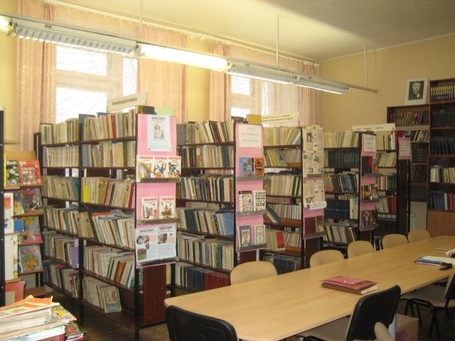
13 июня
Посещение школьной библиотеки.

Slide 11
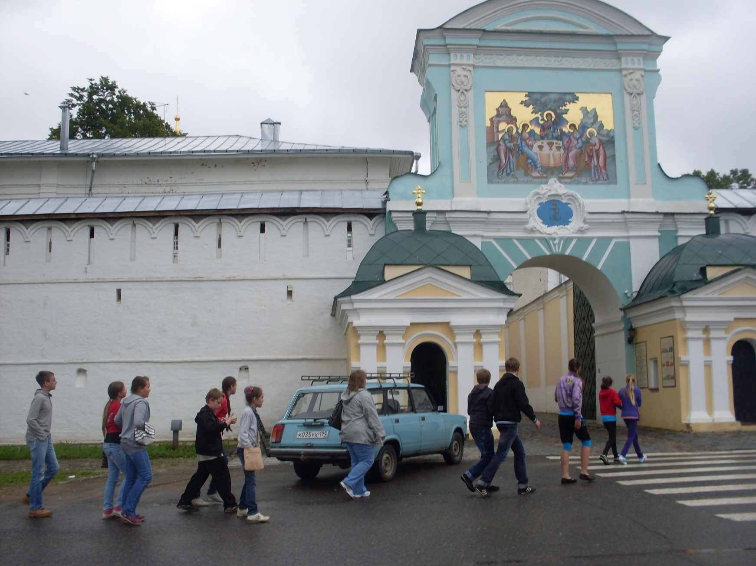
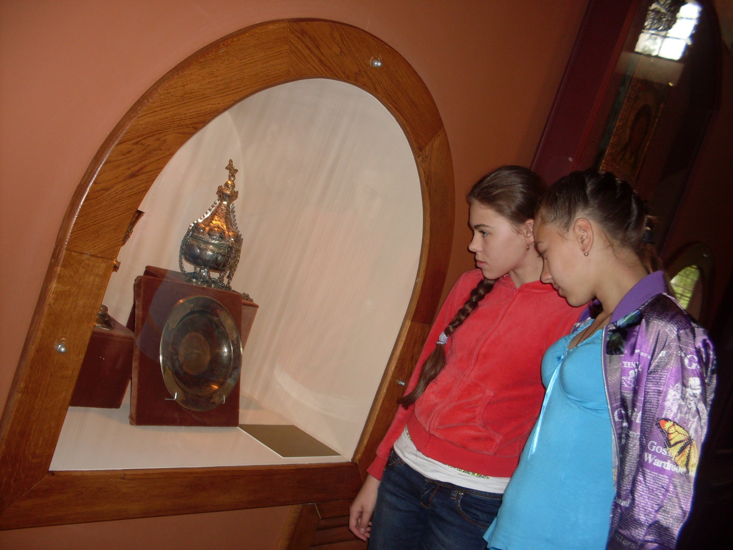
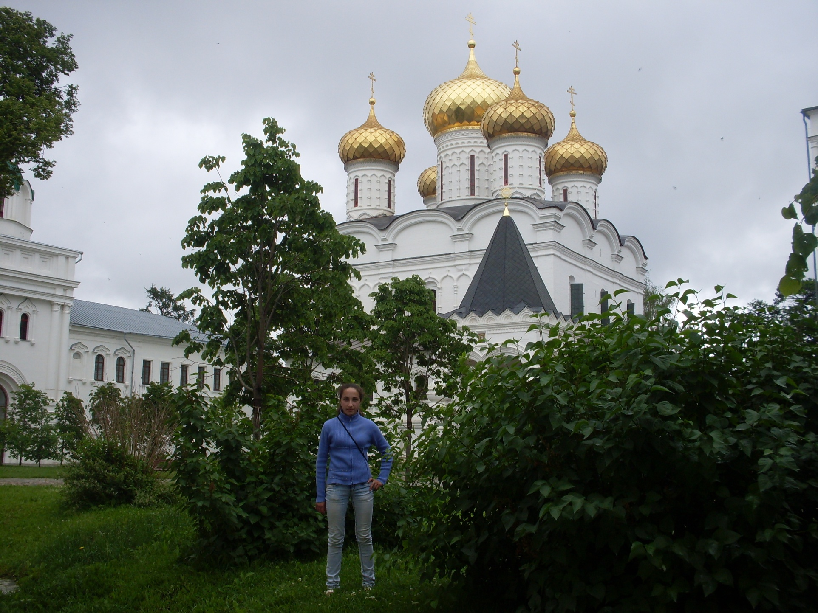
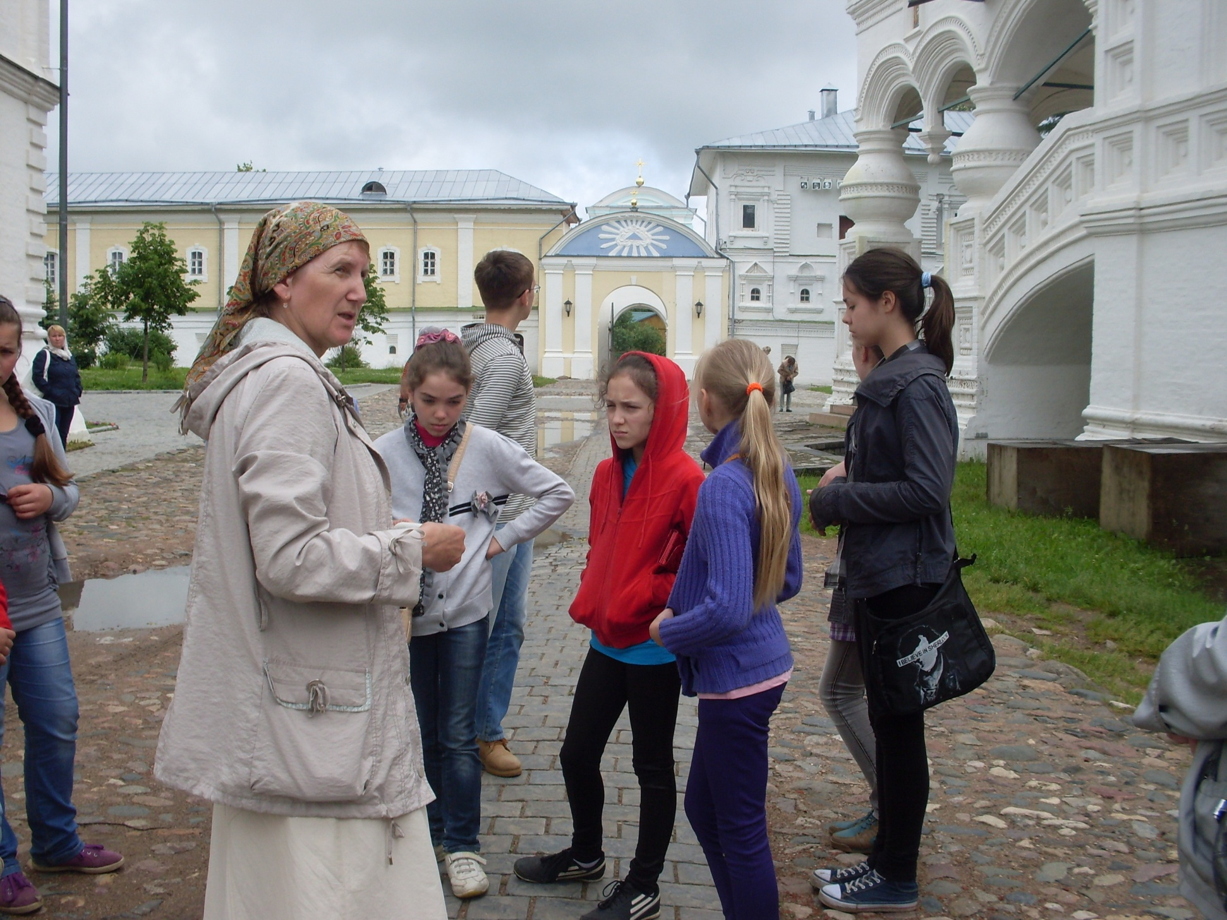
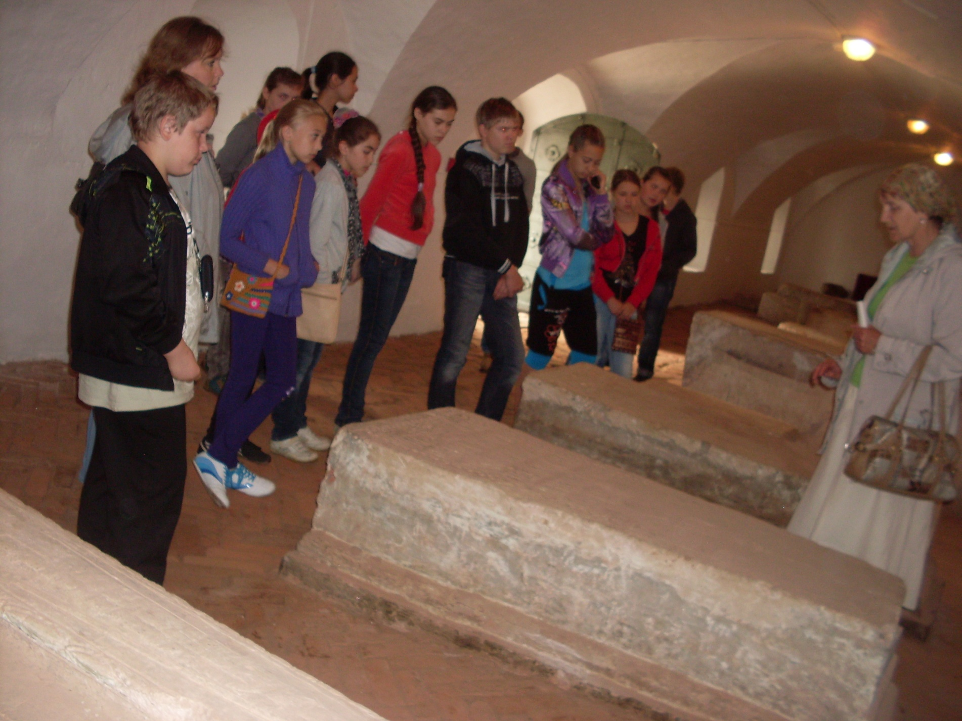
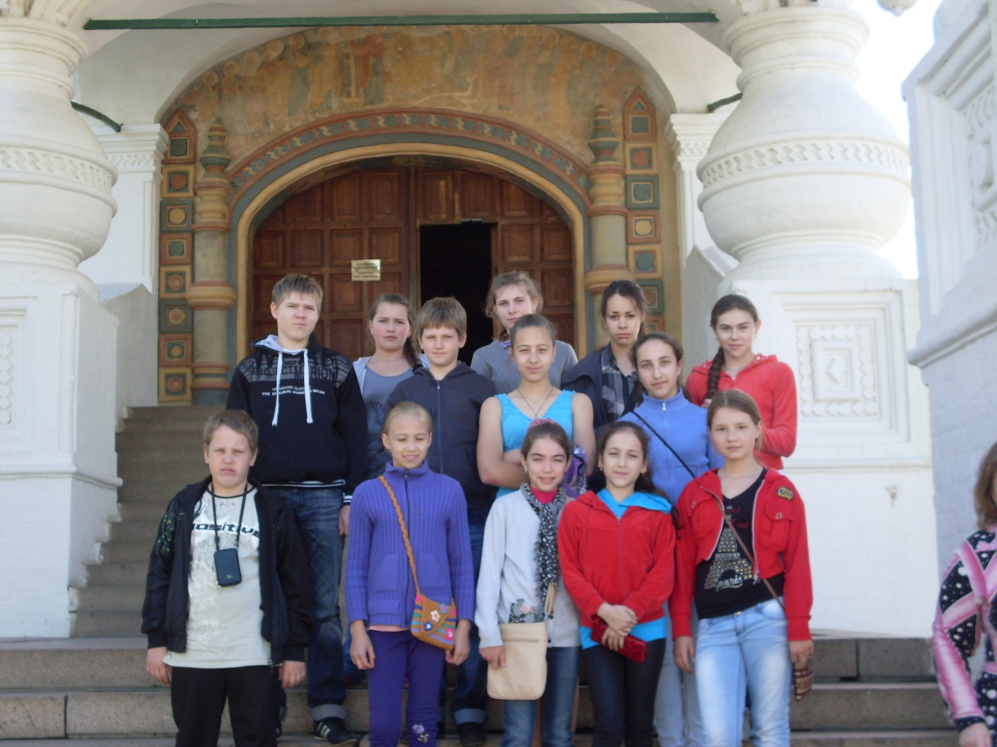
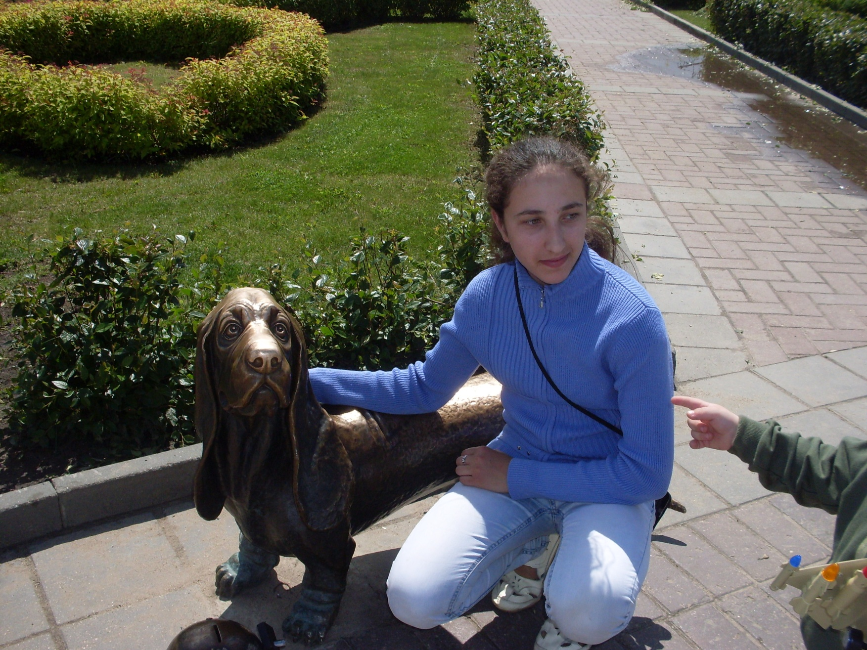
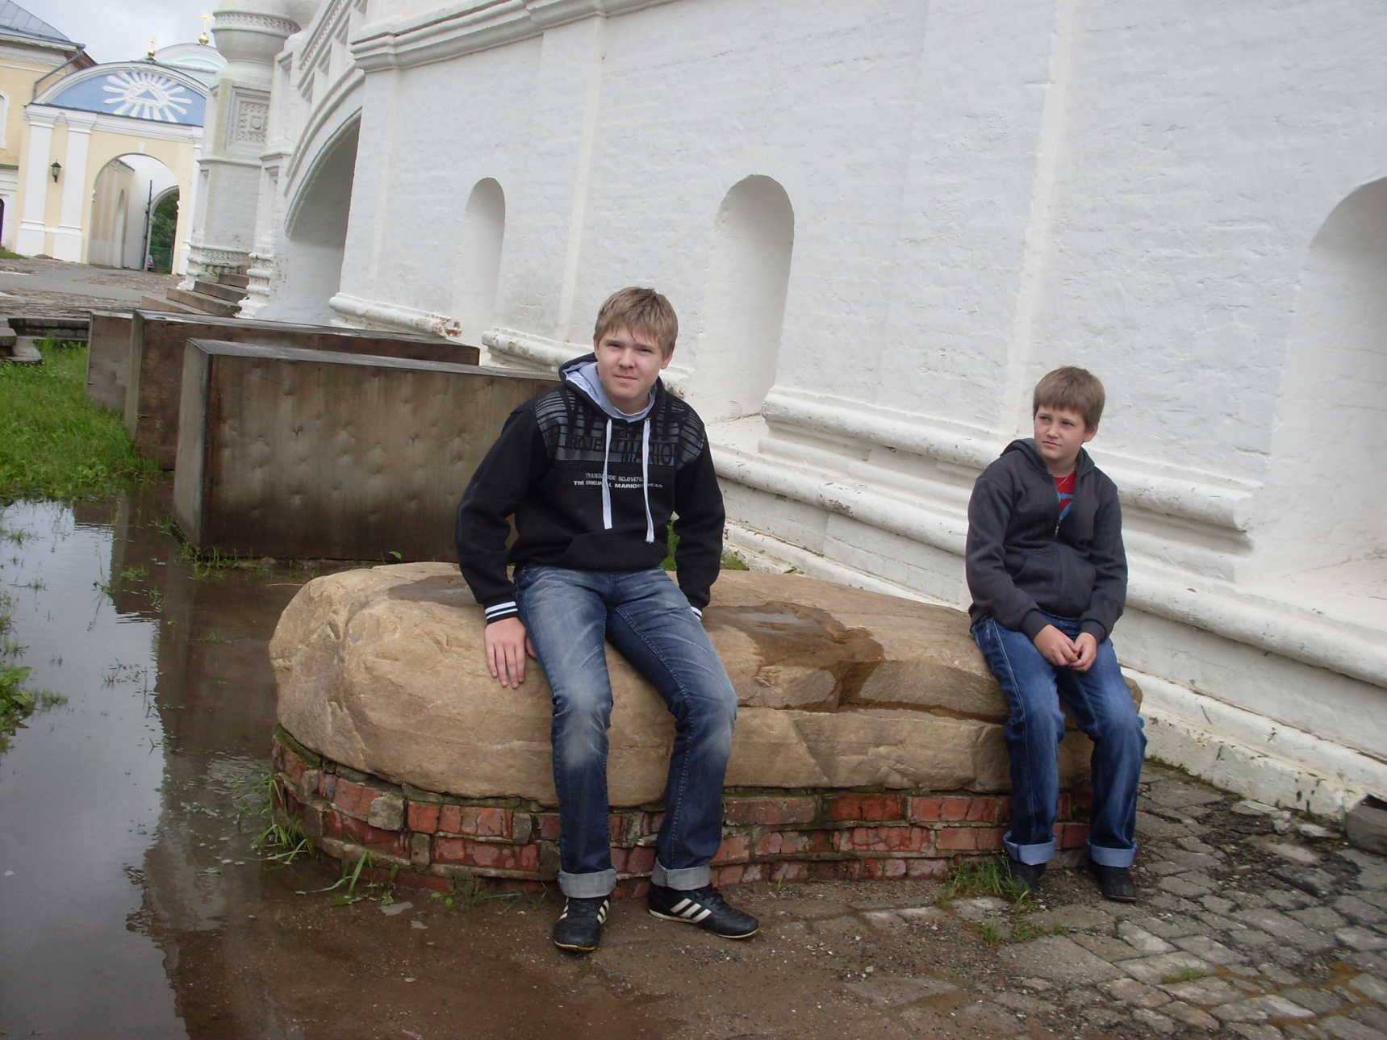
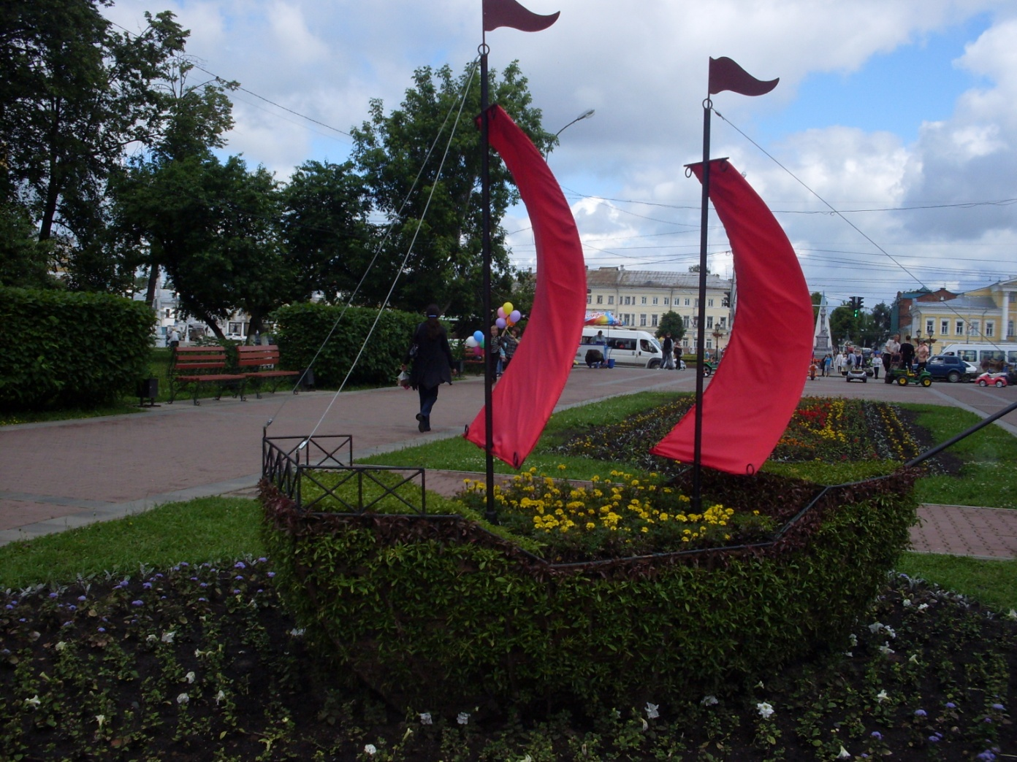
14 июня
Поездка в Кострому.

Slide 12
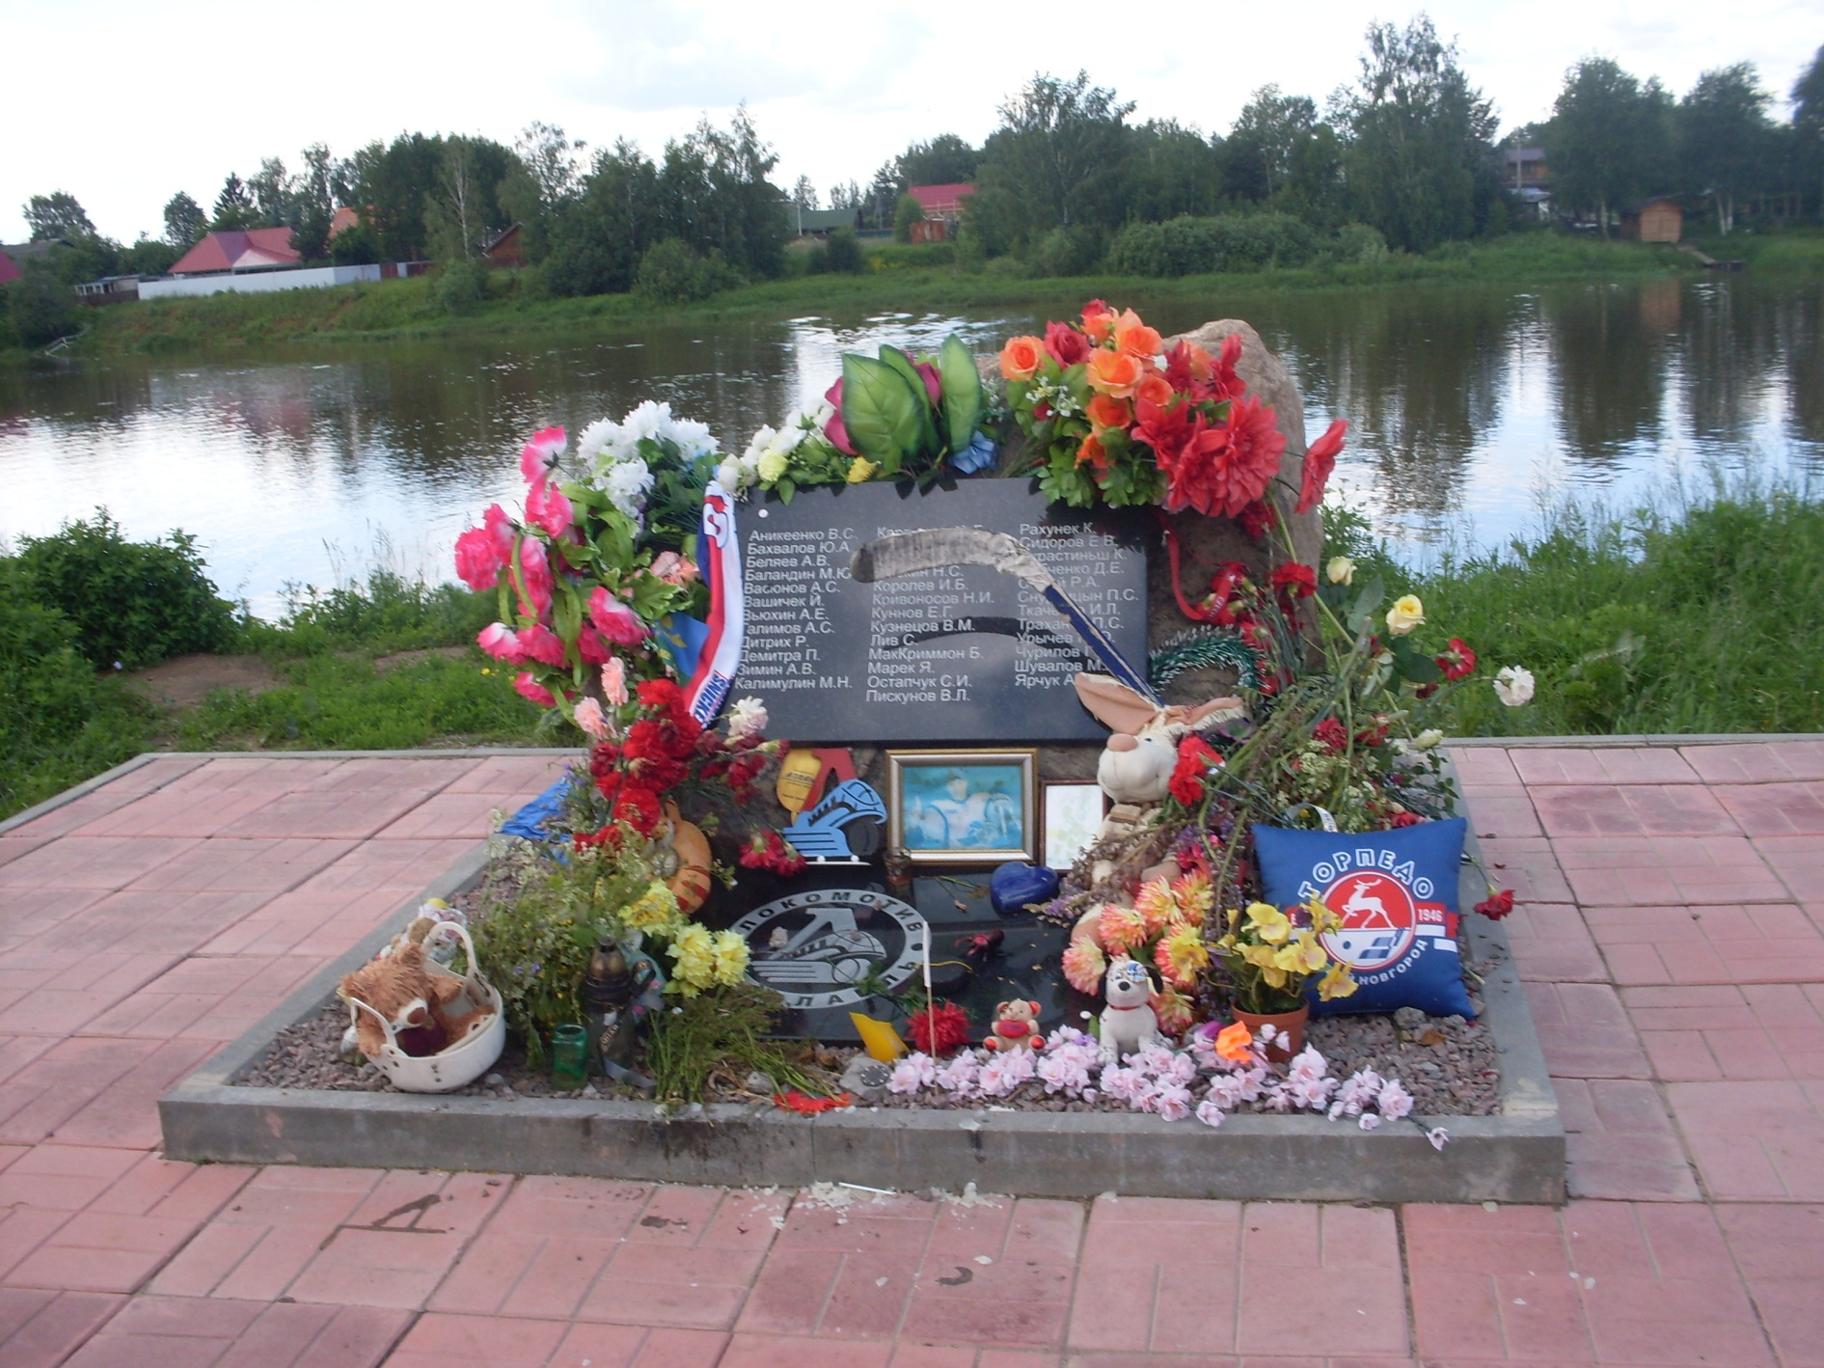
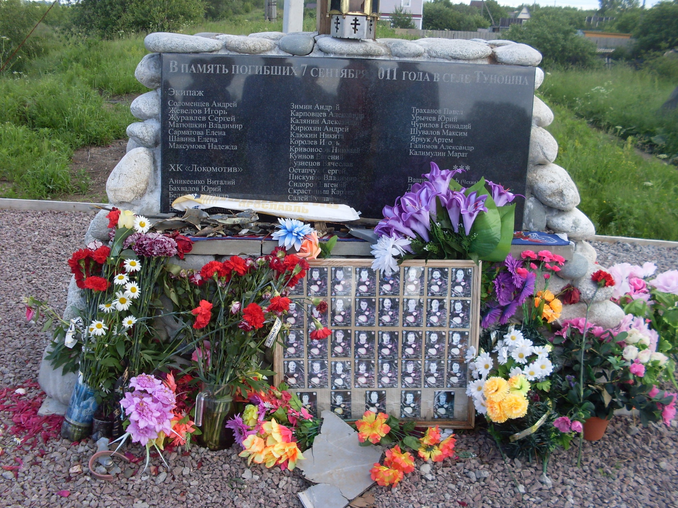
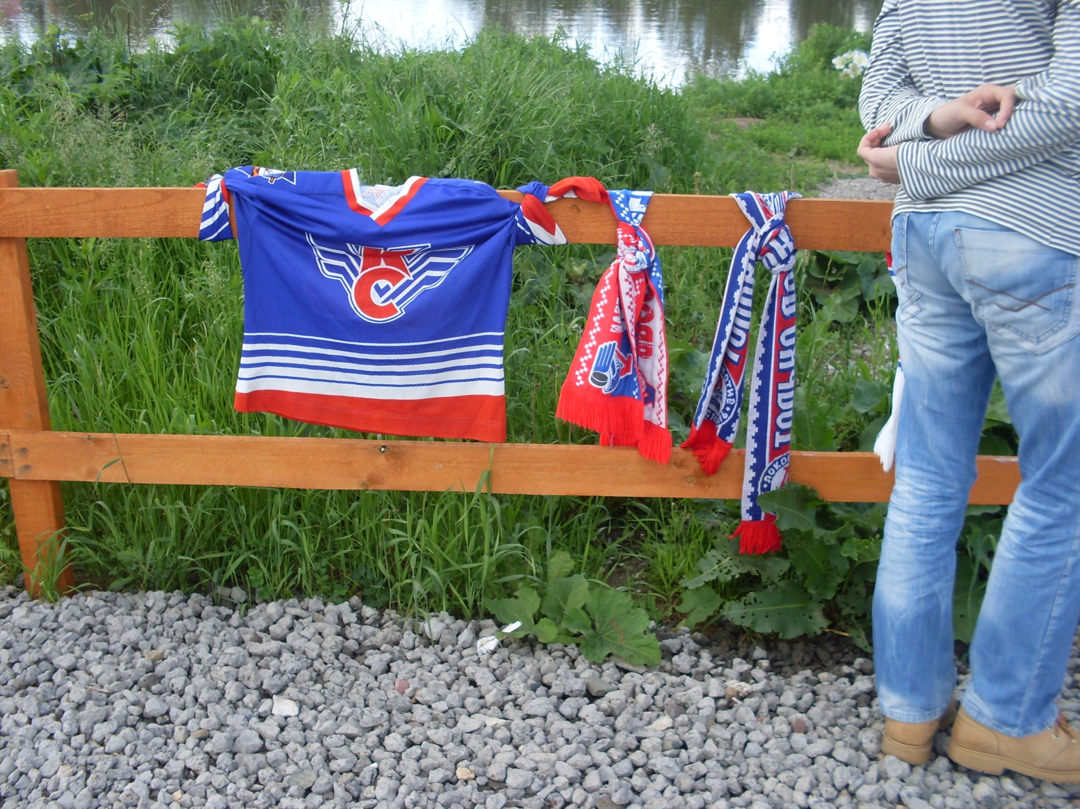
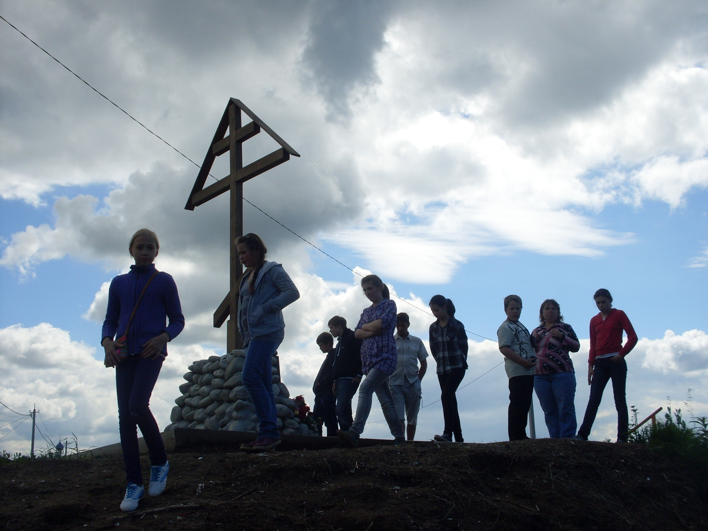
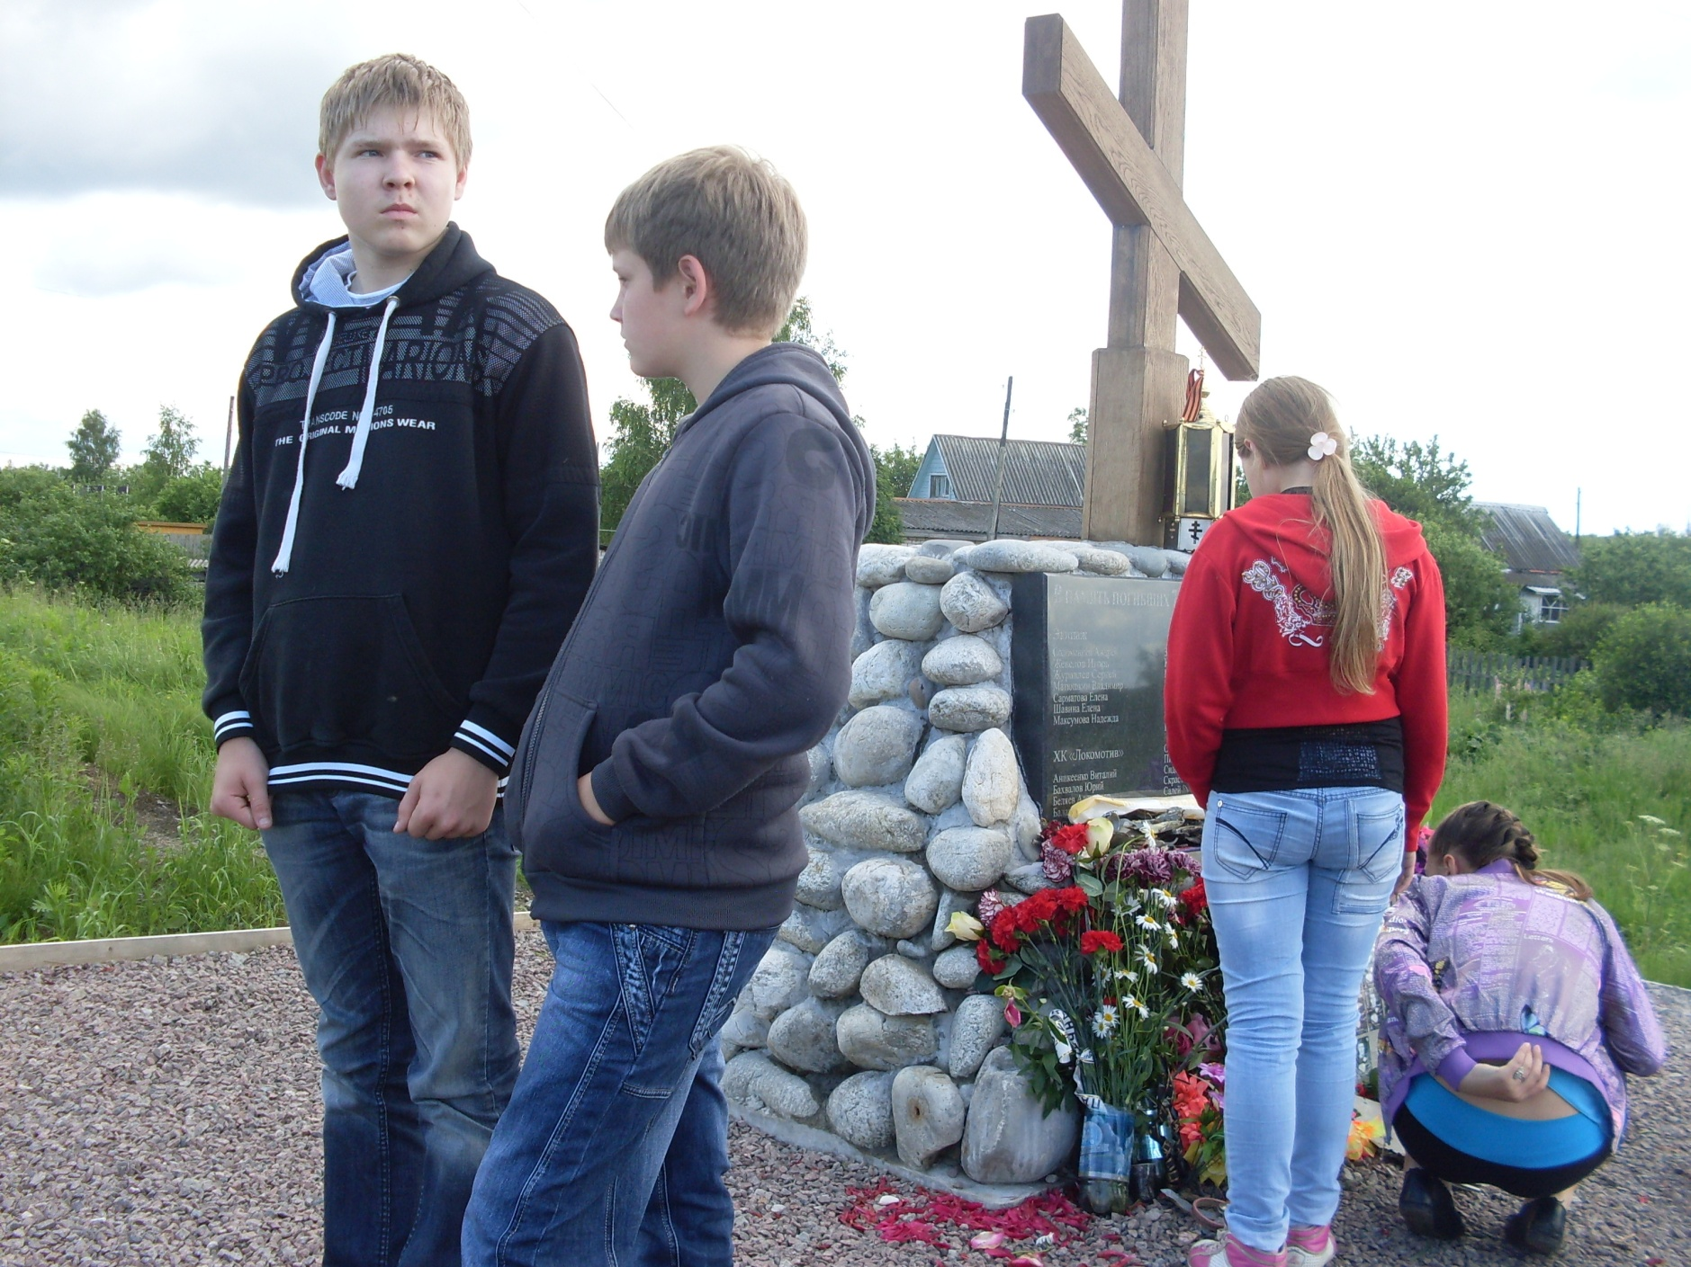
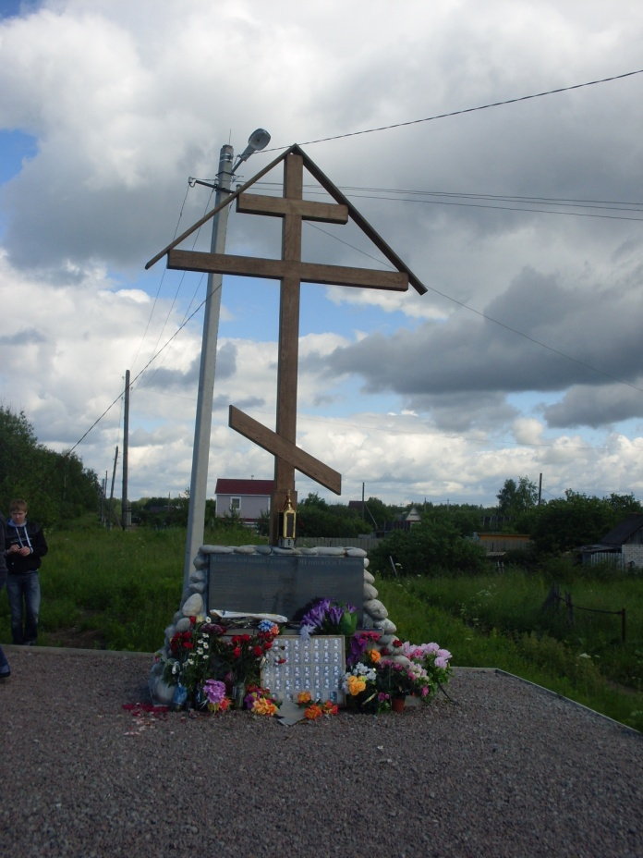
14 июня
Посещение места гибели ярославской хоккейной команды «Локомотив»

Slide 13
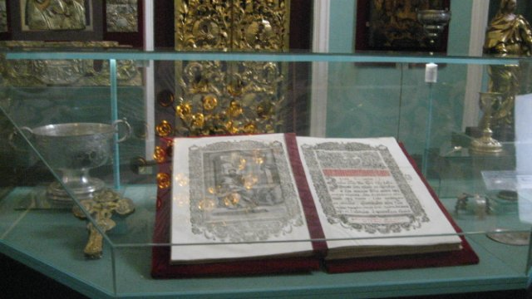
18 июня
Экскурсия в Ростовский кремль. Посещение выставки «Древнерусские книги».

Slide 14
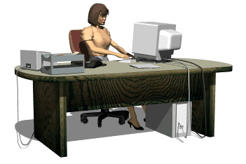
19 июня
Работа над проектом

Slide 15
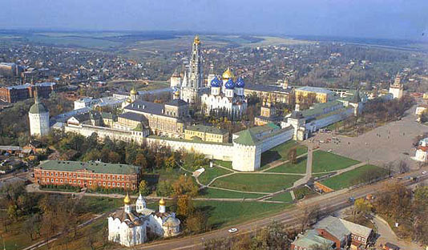
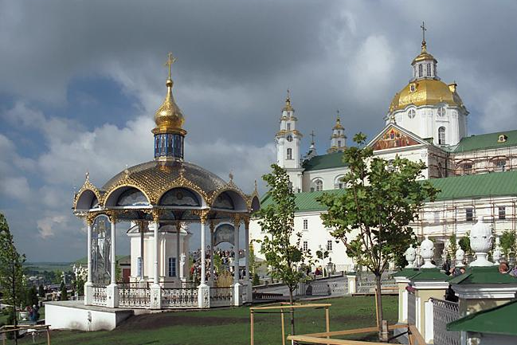
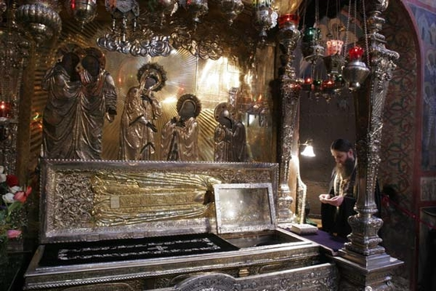
20 июня
Экскурсия в Сергиев Посад.

Slide 16
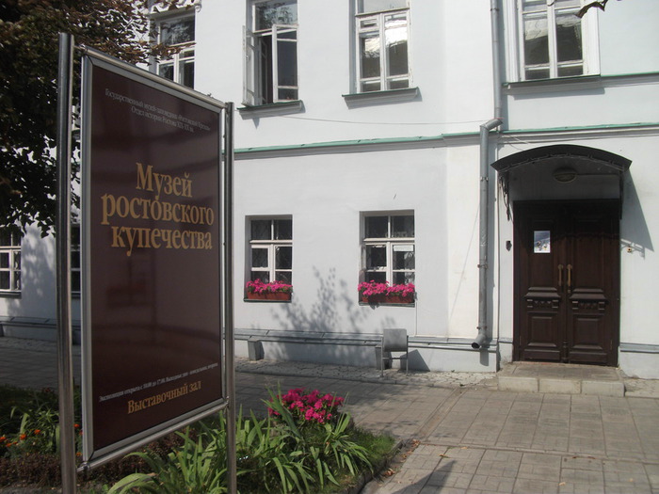
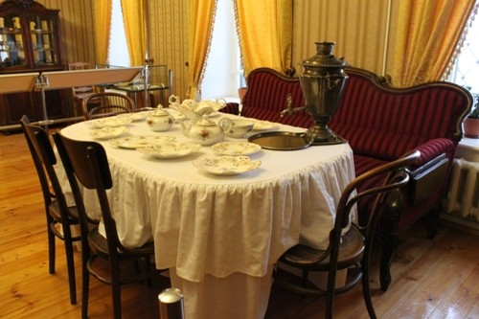
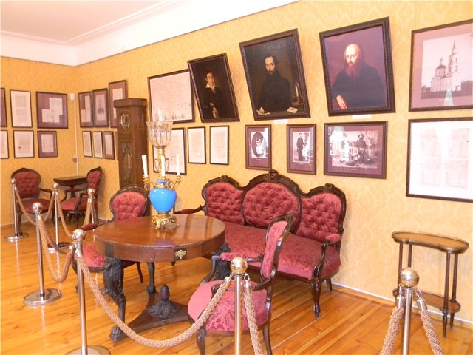
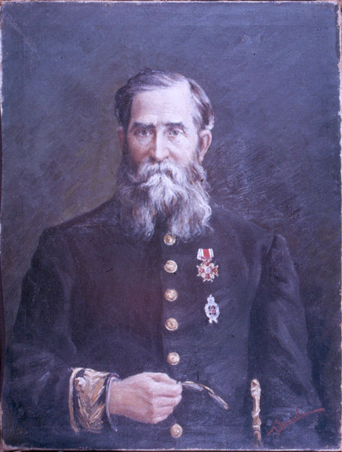
21 июня
Экскурсия в дом-музей А.Л.Кекина

Slide 17
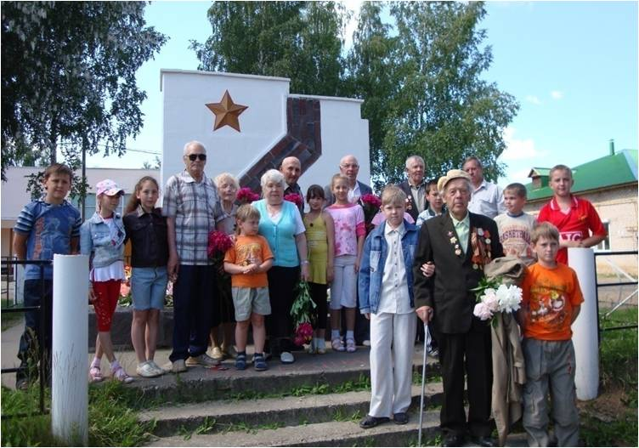
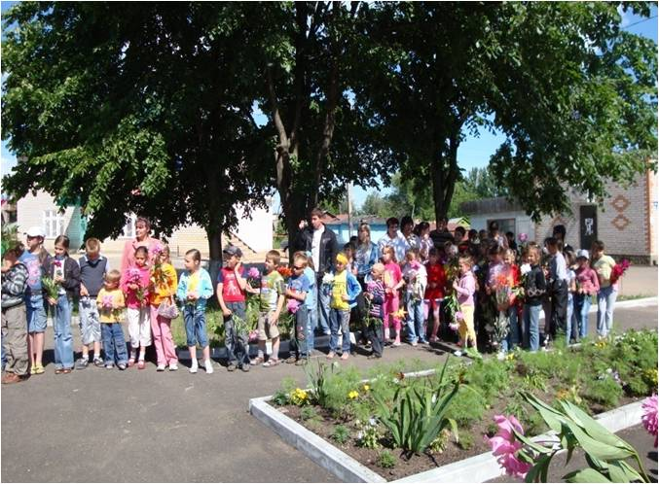
22 июня
Торжественные мероприятия, посвященные годовщине начала Великой Отечественной войны.

Slide 18
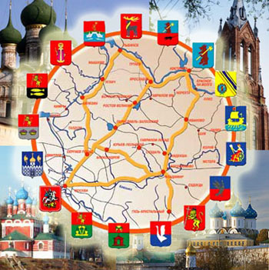
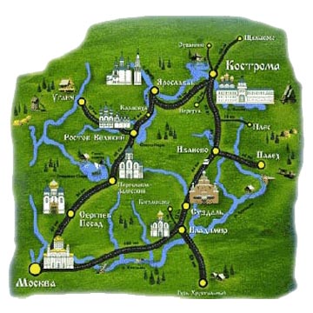
25 июня
Подготовка внеклассного мероприятия «Города «Золотого кольца», который будет проводиться для учащихся начальной школы.

Slide 19
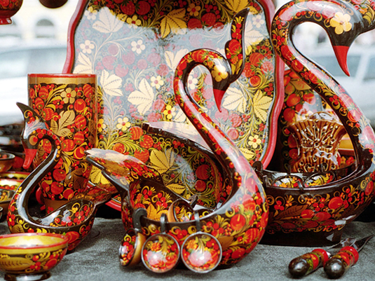
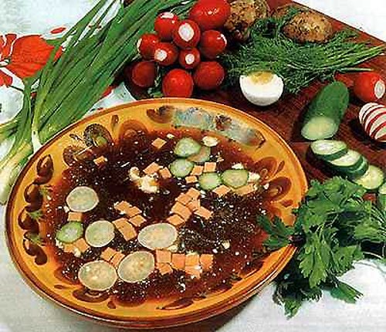
26 июня
Подготовка праздника «Русская кухня», который будет проводиться для учащихся начальной школы.

Slide 20
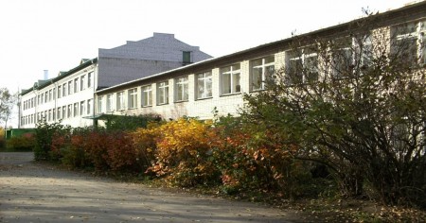
27 июня
Линейка, посвященная закрытию лагерной смены.

Slide 21
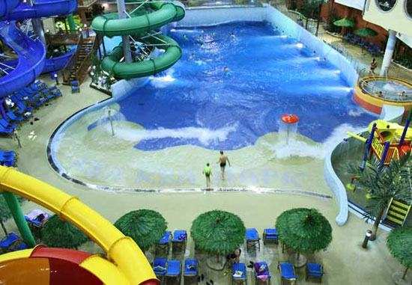
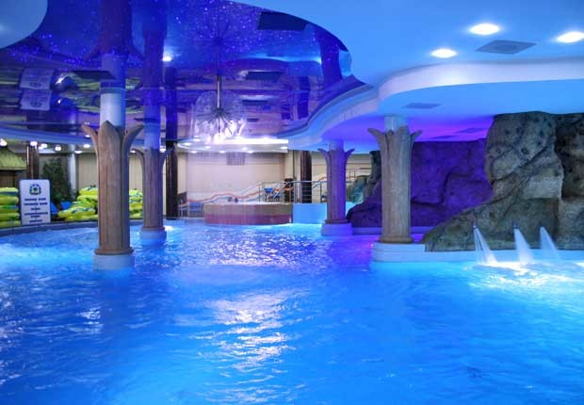
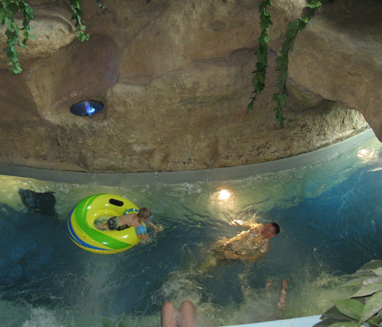
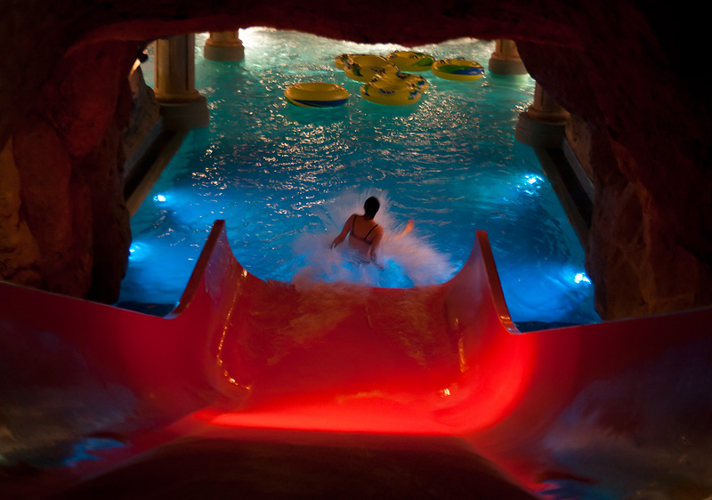
3 июля
Поездка в «Ква-ква парк» города Мытищи.

